Slide 1
DOA BELAJAR
“Aku ridho Allah SWT sebagai Tuhanku, Islam sebagai agamaku, dan Nabi Muhammad sebagai Nabi dan Rasul, Ya Allah, tambahkanlah kepadaku ilmu dan berikanlah aku kefahaman”

Slide 2
PATIENT-CENTERED CARE CONCEPT MODEL
RAISA FARIDA KAFIL, M.KEP

Slide 3
LEARNING OUTCOME
Mendefinisikan Patient Centered Care
Membedakan pendekatan tradisional dengan pendekatan Patient Centered Care
Mengidentifikasi Elemen Patient Centered Care
Mengidentifikasi Komponen Patient Centered Care
Mengidentifikasi implementasi Patient Centered Care pada keperawatan anestesiologi

Slide 4
DEFINISI
PATIENT CENTERED CARE
Suatu pendekatan dalam perencanaan, pemberian dan evaluasi pelayanan kesehatan yang berbasis pada kemitraan yang saling memberikan manfaat antara penyedia pelayanan, pasien, dan keluarga.

Slide 5
DEFINISI LAIN
patient centered care adalah suatu pendekatan inovatif terhadap perencanaan, pemberian, dan evaluasi atas pelayanan kesehatan yang didasarkan pada kemitraan yang saling menguntungkan antara pemberi layanan kesehatan, pasien dan keluarga.
Notes:
PCC is a multidimensional concept.
According to Mead & Bower (2000), PCC dimensions include: biopsychosocial, patient as a person, sharing power and responsibility,
therapeutic alliance, and clinician as a person.

Slide 6
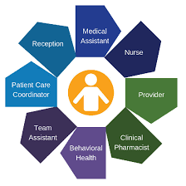
Ilustrasi Penerapan PCC

Slide 7
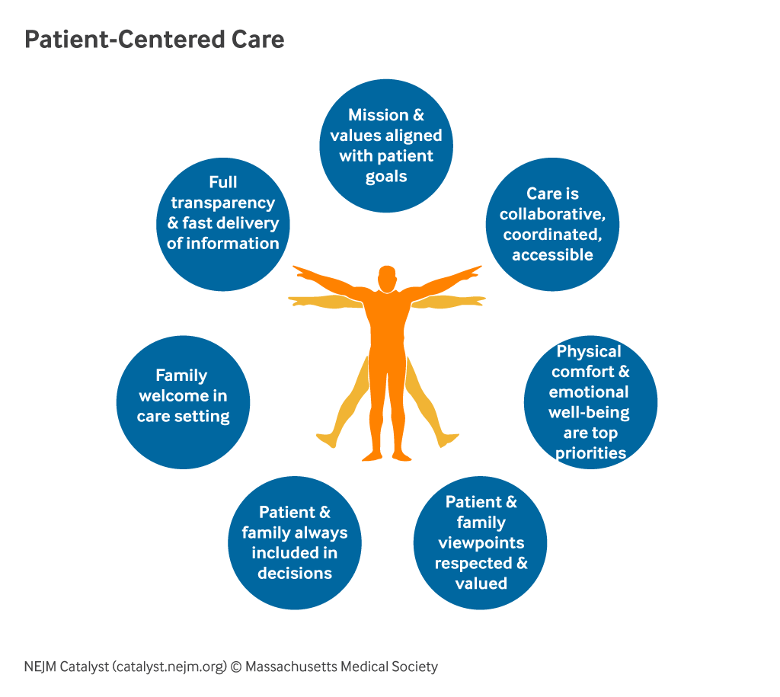

Slide 8
TUJUAN PCC
Membangun sistem kolaborasi dari pada kontrol
Berfokus pada kekuatan dan sumber-sumber keluarga daripada kelemahan keluarga
Mengakui keahlian keluarga dalam merawat pasien seperti sebagaimana professional
Membangun pemberdayaan daripada ketergantungan
Meningkatkan lebih banyak sharing informasi dengan pasien, keluarga, dan pemberi pelayanan daripada informasi hanya diketahui oleh profesional.
Menciptakan program yang fleksibel dan tidak kaku
Notes:
Strict visiting hours and visitor restrictions are a thing of the past in a patient-centered care model. Patients are given the authority to identify who can visit and when. Family members (as defined by the patient and not limited to blood relations) are invited to visit during rounding and shift changes so they can be part of the care team, participating in discussions and care decisions. When not in the room with the patient, they are kept informed of their loved one’s progress through direct and timely updates. A patient-centered care hospital’s infrastructure encourages family collaboration through a home-like environment that not only meets the needs of the patient, but also meets the needs of family members. For example, maternity wards are being redesigned with family-friendly postpartum rooms that can accommodate the mom, new baby, and family members, who are encouraged to spend up to 24 hours a day together in the room to foster family bonding.

Slide 9
Why patient centered care?

Slide 10
Manfaat PCC
Improved satisfaction scores among patients and their families.
Enhanced reputation of providers among health care consumers.
Better morale and productivity among clinicians and ancillary staff.
Improved resource allocation.
Reduced expenses and increased financial margins throughout the continuum of care.

Slide 11
Perbedaan Model Tradisonal dengan Patient centered care
Notes:
Pada model tradisional dalam pelayanan kesehatan, dokter merupakan unit sentral atau pusat dalam model pelayanan kesehatan.
Pada model tradisional pelayanan kesehatan ini, pasien dan keluarga “dibangun” patuh tanpa syarat kepada keahlian pada profesional layanan kesehatan yang peternalistik. Model patient centered care merupakan pendekatan yang lebih modern dalam pelayanan kesehatan sekarang. Model ini telah menggeser semua pemberi pelayanan kesehatan menjadi di sekitar pasien dan berfokus kepada pasien. Pada model patient centered care ini diberlakukan kemitraan yang setara (Sodomka,2006).

Slide 12
System-centered care
Konsep lama dari system-centered care yaitu
1) Konsep keluarga dipertentangkan
2) Definisi keluarga masih dipertentangkan
3) Ketidakmampuan pasien dan keluarga
4) Majunya teknologi dan biomedis, meletakkan
nilai interaksi manusia dalam perawatan
kesehatan pada posisi bawah
5) Digerakkan oleh system

Slide 13
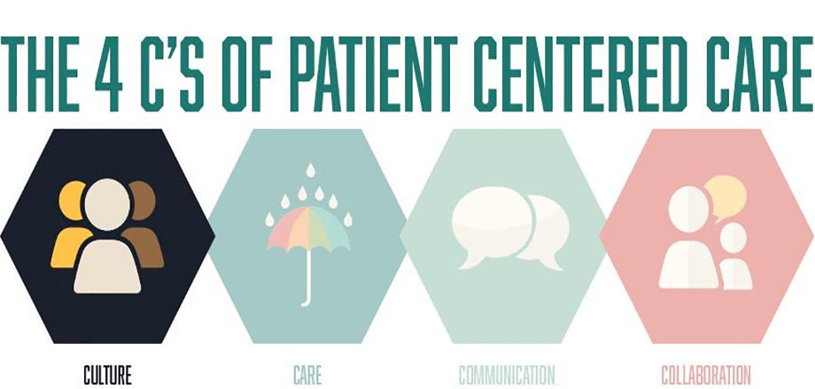
Konsep Inti Patient centered care

Slide 14
4 KOMPONEN UTAMA PCC:
1. Martabat Dan Respek
2. Berbagi Informasi
3. Partisispasi
4. Kolaborasi.
Notes:
Ada 4 Konsep inti yang ada dalam konsep PCC (Patient Centered Care) dalam PFCC 2007, Benchmarking Project, Executive Summary and Strategy Map yaitu : martabat dan respek, berbagi informasi, partisispasi, dan kolaborasi.

Slide 15
MARTABAT
Dalam aspek ini, sikap seorang tenaga kesehatan mendengarkan, peduli dan menghormati pilihan pasien. Pengetahuan, nilai-nilai yang dianut, dan background pasien.
Notes:
Dalam aspek ini, sikap seorang tenaga kesehatan mendengarkan, peduli dan menghormati pilihan pasien. Pengetahuan, nilai-nilai yang dianut, dan background Pasien, Perawat, Fisioterapi, Analis Dokter apoteker Lainnya Ahli Gizi budaya pasien ikut berperan penting selama perawatan pasien dan menentukan outcome pelayanan kesehatan kepada pasien. Kultur (kebudayaan adalah determinan paling fundamental dari keinginan dan perilaku seseorang. Seorang anak memperoleh serangkaian nilai, persepsi, preferensi dan perilaku melalui keluarganya (Thamrin,2012). Aspek martabat dan respek dalam konsep patient centered care adalah perilaku seorang perawat yang mencerminkan sikap caring saat melaksanakan pelayanan kesehatan. Perilaku caring mengandung 3 hal yang tidak dapat dipisahkan yaitu perhatian, tanggung jawab, dan dilakukan dengan ikhlas (Dwidyanti,2009). Perilaku caring memiliki inti yang sama yaitu sikap peduli, menghargai dan menghormati orang lain,member perhatian, dan mempelajari kesukaan seseorang serta cara berpikir dan bertindak.

Slide 16
BERBAGI INFORMASI KOMUNIKASI
Dalam menginformasikan sesuatu kepada pasien layaknya dilakukan dengan efektif, lengkap. Tanpa komunikasi yang efektif di berbagai pihak, pola hubungan yang kita sebut organisasi tidak akan melayani kebutuhan pasien dengan baik
Notes:
Dalam hal ini, mengkomunikasikan dan menginformasikan secara lengkap mengenai kondisi pasien dan hal- hal yang berkaitan dengan pasien, maupun program perawatan dan intervensi yang akan diberikan kepada pasien. Memberikan Informasi secara lengkap dapat membantu dalam perawatan pasien, meningkatkan pengetahuan pasien dan pembuatan keputusan.

Slide 17
PARTISIPASI
Pasien dan keluarga dilibatkan dan di-support untuk ikut serta dalam perawatan dan pembuatan keputusan dengan memperhatikan aspirasi, kebutuhan, dan harapan pasien.
Keterlibatan atau partisipasi adalah status motivasi yang menggerakkan serta mengarahkan proses kognitif dan perilaku konsumen pada saatn mereka mengambil keputusan

Slide 18
KOLABORASI
Tenaga kesehatan mengajak pasien dan keluarga pasien dalam membuat kebijaksanaan, perencanaan dan pengembangan program, implementasi dan evaluasi program yang akan didapatkan oleh pasien

Slide 19
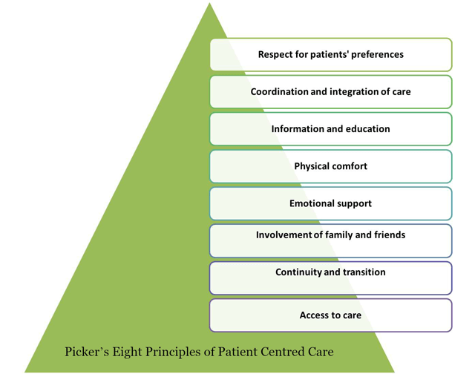
Picker’s Eight Principles of Patient Centered Care

Slide 20
#1
Respect for patients’ values, preferences and expressed needs
Involve patients in decision-making, recognizing they are individuals with their own unique values and preferences. Treat patients with dignity, respect and sensitivity to his/her cultural values and autonomy.

Slide 21
#2
Coordination and integration of care
“patients expressed feeling vulnerable and powerless in the face of illness. Proper coordination of care can alleviate those feelings”
Clinical Care
Support Service
Front-line patient care

Slide 22
#3
Information and education
patients expressed their worries that they were not being completely informed about their condition or prognosis.
Information on clinical status, progress and prognosis
Information on processes of care
Information to facilitate autonomy, self-care and health promotion
3 focus of communication

Slide 23
#4
Physical comfort
The level of physical comfort patients report has a significant impact on their experience.
Pain management
Assistance with activities and daily living needs
Hospital surroundings and environment
3 important areas to patients:

Slide 24
#5
Emotional support and alleviation of fear and anxiety
Fear and anxiety associated with illness can be as debilitating as the physical effects.
Anxiety over physical status, treatment and prognosis
Anxiety over the impact of the illness on themselves and family
Anxiety over the financial impact of illness
Caregiver should aware of:

Slide 25
#6
Involvement of family and friends
This principle addresses the role of family and friends in the patient experience.
FAMILY DIMENSION
Providing accommodations for family and friends
Involving family and close friends in decision making
Supporting family members as caregivers
Recognizing the needs of family and friends

Slide 26
#7
Continuity and transition
Patients expressed concern about their ability to care for themselves after discharge.
PATIENT’S NEED:
Understandable, detailed information
Coordinate and plan ongoing treatment and services after discharge
Access to clinical, social, physical and financial support on a continuing basis.

Slide 27
#8
Access to care
Patients need to know they can access care when it is needed. F

Slide 28
#BARRIER

Slide 29
Challenging issue!
Healthcare systems in the world are
having difficulty implementing PCC
approach; in addition, there is a variation in
implementing this approach in different
healthcare institutions.

Slide 30
Challenging issue!
#Complexity of the concept contributes to the
difficulties in implementing it in practice
# There are those
who doubt efficacy and feasibility of the
PCC approach

Slide 31
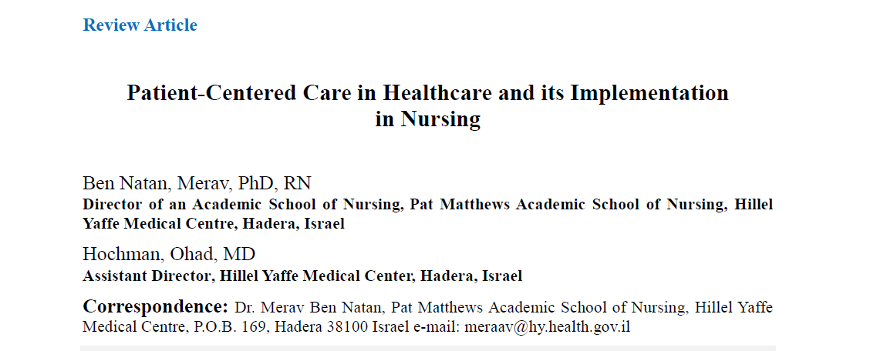

Slide 32
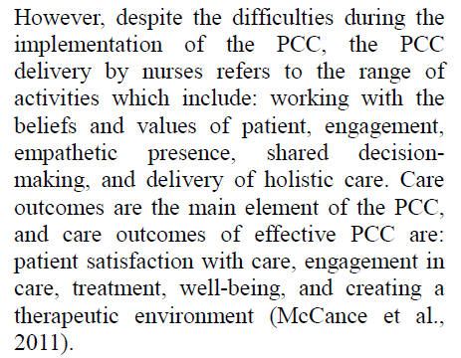

Slide 33
Sekian dan terimakasih

